Slide 1
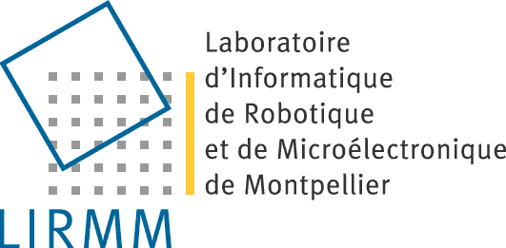

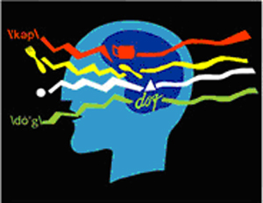

Département Informatique
Equipe-projet
« TAL»
*with courtesy of the National Institute of Health (USA)
« Traitement Algorithmique du Langage »
Responsable : Violaine Prince

Slide 2
TAL : présentation
LIRMM > Equipe-projet > TAL> présentation
Composition
Enseignants-chercheurs | 4
Chercheurs | 0
-> Soit équivalent temps plein | 2
HDR | 0
Doctorants | 3
Post-docs | 0
Invités | 0
Autres (associés) | 3
Commentaires
2 PR, 2 MCF Un PR émérite 3 doctorants (en cours) 1 thèse soutenue Pluridisciplinaire : informatique, mathématiques et linguistique
Mots-clés
Syntaxe, sémantique, pragmatique et dialogue

Slide 3
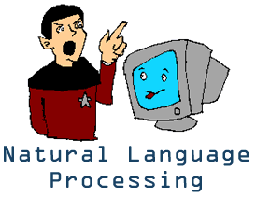
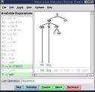

Objectifs
LIRMM > Equipe-projet > TAL> objectifs
Etendre les modèles fondamentaux du TAL en :
  Syntaxe
  Sémantique
  Pragmatique du dialogue
Valider les avancées théoriques par des applications en :
  Traduction automatique
  Vérification grammaticale
  Classification automatique de textes
  Bases de connaissances lexicales mono et multilingues…

Slide 4
Contributions (1/19)
LIRMM > Equipe-projet > TAL > contributions

Slide 5
Contributions (2/19)
LIRMM > Equipe-projet > TAL > contributions

Slide 6
Contributions (3/19)
LIRMM > Equipe-projet > TAL > contributions

Slide 7
Contributions (4/19)
LIRMM > Equipe-projet > TAL > contributions

Slide 8
Contributions (5/19)
LIRMM > Equipe-projet > TAL > contributions
Jacques Chauché
  PR UM2 , UFR des Sciences, recrutement :1990
  Carrière :
    PR depuis 1976
    Directeur de l’IUT du Havre(1984-1989)
    Président de la CSE 27e section de l’UM 2 de 1996 à 2004
  Réalisations logicielles
    SYGMART (sous licence)
    SYGFRAN (analyseur du Français)

Slide 9
Contributions (6/19)
LIRMM > Equipe-projet > TAL > contributions
Contribution majeure à l’analyse syntaxique
  Algorithmes de réécriture de Markov appliqués aux transducteurs d’arbres syntaxiques
Caractéristiques de l’analyseur SYGFRAN:
  Plus de 12 000 règles.
  algorithme sous contexte. Complexité : knlogn.
  environ 35 % d’analyse complète et correcte d’un texte tout venant (en constituants et dépendances)
Campagnes d’évaluation
  EASY (2005)
  DEFT (2005)
Analyse syntaxique associée à une représentation sémantique

Slide 10
Contributions (7/19)
LIRMM > Equipe-projet > TAL > contributions
Contribution à la modélisation sémantique: vecteurs sémantiques (1990)
  Associer un champ sémantique à chaque terme de la structure syntaxique
  Produire une représentations des idées contenues dans la phrase puis le discours
  Tenir compte des fonctions syntaxiques :
    « compte rendu » est différent de « rendu compte »
    « Le calcul du sens » vs « Le sens du calcul »

Slide 11
Contributions (8/19)
LIRMM > Equipe-projet > TAL > contributions
Mathieu Lafourcade
  MCF UM2 , UFR des Sciences, recrutement :1997
  Carrière :
    MCF depuis 1997
  Coopération Internationale :
    Coopération avec la Malaisie - Universiti Sains Malaisia – à Penang
    Coopération avec la Thailande – Université Chulalongkorn et Kasetsat
    Projets PAPILLON et UNL (Asie du Sud-Est)

Slide 12
Contributions (9/19)
LIRMM > Equipe-projet > TAL > contributions
Contribution à la modélisation sémantique: vecteurs conceptuels (1999)
  Acquisition automatique de vecteurs conceptuels
    Apprentissage en boucle
    Contextualisation forte et faible
  Structuration terminologique
    Fonctions lexicales (avec D. Schwab)
    Synonymie relative et Hyperonymie (avec V. Prince)
    Notion d’horizon conceptuel

Slide 13
Contributions (10/19)
LIRMM > Equipe-projet > TAL > contributions
Contribution à l’analyse sémantique: algorithme à fourmis multi-caste
PH
GV
GN
GN
le
avocat
mange
une
glace
avocat/loi
glace/eau
manger
glace/sorbet
avocat/fruit
hyper
agent
patient
personne
avocat/loi
hypo
glace/sorbet
agent
personne
manger
nourriture
hypo

Slide 14
Contributions (11/19)
LIRMM > Equipe-projet > TAL > contributions
Anne Preller
  PR Emérite UM3 depuis 2000
  Carrière :
    PR de 1970 à 2000 25ème puis 27ème section CNU
    Travaux en logique et théorie des catégories
  Investissement théorique fort en TALN
    « Reconversion » très marquée vers le TALN depuis 3 ans : grand nombre de publications en revue dans le domaine
    Spécialiste de la théorie des prégroupes de Lambek et de leur application au TALN

Slide 15
Contributions (12/19)
LIRMM > Equipe-projet > TAL > contributions
Travaux autour de la syntaxe du langage naturel
    (encadrement thèse Sylvain Degeilh)
  Application à plusieurs langues
    Français : Degeilh S., A. Preller,
      Efficiency of pregroups and the French nounphrase, Journal of Language, Logic and Information, Vol 14, Number 4, pp. 423-444, Springer, 2005
    Allemand :J. Lambek, A. Preller,
      An algebraic approach to the German sentence, Linguistic Analysis, Vol.31, pp. 270-290, 2004
    Anglais : A. Preller,
      Linear Processing of Coordinate Structures in Pregroup GrammarCG'04: 7th Conference on Categorial Grammars, Montpellier (France), June 2004, pp. 210-2

Slide 16
Contributions (13/19)
LIRMM > Equipe-projet > TAL > contributions
Travaux théoriques introducteurs
  Aux propriétés des grammaires de prégroupes
    A. Preller,
      Category Theoretical Semantics for Pregroup Grammars, Blache and Stabler (Eds.): LACL 2005, LNAI 3492, pp. 254-270, Springer, 2005
  Aux propriétés algébriques des 2-catégories
    A. Preller, J. Lambek,
      Free compact 2-categories, accepted October 2005 by Mathematical Structures for Computer Sciences, Cambridge University Press

Slide 17
Contributions (14/19)
LIRMM > Equipe-projet > TAL > contributions
Violaine Prince
  PR UM2, UFR des Sciences, recrutement : 2000
  Carrière :
    PR depuis 1994
    Présidente du CNU 27eme section (1999)
    Directrice du département informatique (enseignement) de l’UFR des sciences depuis 2003
  Valorisation scientifique
    Présidence de comité de programme de plusieurs conférences (NîmesTIC2002,CMMR2003, Categorial Grammars 2004, DEFT 2005, etc.)
    Co-direction d’une EPML du RTP 14 « sémantique dynamique »

Slide 18
Contributions (15/19)
LIRMM > Equipe-projet > TAL > contributions
Travaux théoriques :
  IA et TALN (modèles sémantiques lexicaux) :
    Synonymie
    Hyperonymie
    Polysémie
  Pragmatique et dialogue :Théorie des rôles fonctionnels
    Agents cognitifs naturels et artificiels
    Conceptualisation des messages (« knowledge chunk »)

Slide 19
Contributions (16/19)
LIRMM > Equipe-projet > TAL > contributions
Travaux applicatifs induisant des extensions théoriques:
  Théorie de la divergence : Prototype de traduction automatique (SYGFtoE)
  Théorie de l’effacement : contraction de textes préservant la cohérence grammaticale (thèse Mehdi Yousfi-Monod)
  Théorie des prégroupes : k- linéarité des algorithmes de vérification grammaticale utilisable dans l’enseignement des langues secondes (Anne Preller)

Slide 20
Contributions (17/19)
LIRMM > Equipe-projet > TAL > contributions
Mathieu Roche
  MCF UM2, UFR des Sciences, recrutement : 2005
  Carrière :
    MCF depuis 2005
    2001-2005 : Allocataire-Moniteur et ATER à l'Université Paris -Sud
  Valorisation scientifique
    Création et organisation avec J. Azé (LRI) de DEFT'05 et DEFT'06 (DEfi fouille de Textes)
  Intersection thématique
    Apprentissage (IA) et TALN

Slide 21
Contributions (18/19)
LIRMM > Equipe-projet > TAL > contributions
Travaux sur la terminologie:
Extraction des collocations : associations syntagmatiques, restreintes, semi-figées et fortement dépendantes du contexte d'utilisation.
Méthode mixte : linguistique et statistique [Roche, Thèse au LRI, 2004 ; etc.]
Processus d'apprentissage supervisé [Roche et al., ROCAI'04 ; Azé et al., ASMDA'05 ; etc.]
Études sur l'évaluation de la terminologie : Numérique [Roche et Kodratoff, EGC'06] Qualitative [Roche et Prince, TALN'06 (soumis)]

Slide 22
Contributions (19/19)
LIRMM > Equipe-projet > TAL > contributions
Connaissances syntaxiques et méthodes statistiques
Étude relative à l'ajout de connaissances syntaxiques (avec SYGMART) à des méthodes statistiques de classification [Roche et Chauché, FDC'06]
Étude des gloses (commentaires dans les textes expliquant le sens des termes) en collaboration avec Augusta Mela (MdC, Montpellier 3) [Mela et Roche, CALS'06 (soumis)]

Slide 23
Positionnement
LIRMM > Equipe-projet > TAL> positionnement
Local
  Seule équipe TALN en Languedoc Roussillon
  En étroite liaison avec les équipes en PACA (LIA, Aix-Marseille)
National
  RTP 14 (Dialogue)
  Communauté syntaxe (EVALDA)
  Fouille de texte (DEFT)
International
  Principales collaborations avec l’Asie du Sud-Est

Slide 24
Valorisation (1/3)
LIRMM > Equipe-projet > TAL > valorisation
Production scientifique (2002-2005)
 | 2002 | 2003 | 2004 | 2005 | Total
Thèses soutenues |  |  |  | 1 | 1
HDR
Brevets
 | Audience internationale |  |  |  |  | Audience nationale
 | 2002 | 2003 | 2004 | 2005 | Total | 2002 | 2003 | 2004 | 2005 | Total
Livres
Chapitres d’ouvrages |  |  |  | 1 | 1
Edition d’ouvrages |  |  | 1 |  | 1
Revues avec comité de lecture | 1 | 1 | 2 | 4 | 8
Conférences : actes et comité de lecture | 6 | 6 | 8 | 7 | 27 | 1 | 4 | 2 | 2 | 9
Conférences invitées
Autres conférences |  | 1 | 1 |  | 2

Slide 25
Valorisation (2/3)
LIRMM > Equipe-projet > TAL > valorisation
Faits marquants
  Organisation de conférence internationale (Categorial grammars 2004)
  Campagnes d’évaluation : EASY, DEFT
Transfert
  Projet SPRINT Makkina News
  ZENVIA (Languedoc Roussillon Incubateur)
  NOUT (Languedoc Roussillon Incubateur)
Vulgarisation
  L’IA et le langage naturel
Rayonnement
  Nombreux comités de lecture de congrès et de revue
  Edition de numéro spécial de revue

Slide 26
Valorisation (3/3)
LIRMM > Equipe-projet >TAL> valorisation
Implication dans les institutions (EPST)
  Direction adjointe de département LIRMM (2002-2003)
  Présidence de la CSE 27ème section
  Direction du département d’enseignement (800 étudiants propres, 300 étudiants dans des parcours communs avec d’autres disciplines) 2003-2006
  Présence dans les conseils
Implication dans les structures régionales de transfert scientifique
  Pôle TIIM
  Conseil d’Orientation Scientifique et Technique sur l’Innovation en région Languedoc Roussillon

Slide 27
Prospective (1/5)
LIRMM > Equipe-projet > TAL > prospective
Avancées scientifiques
  Evaluation de l’efficacité à grande échelle des grammaires à transduction d’arbre
    Validation théorique sur le problème difficile de la traduction
    VS méthodes statistiques lexicales par expérimentation en:
      Segmentation thématique automatisée
      Classification de documents
      Autres types de fouille de textes
    Objectifs :
      Analyse totalement correcte (en constituants et dépendances) à 50% sur du tout venant
      Prototype de traduction autour de 2000 règles, robuste, évaluable

Slide 28
Prospective (2/5)
LIRMM > Equipe-projet > TAL > prospective
Avancées scientifiques
  Approfondissement de l’utilisation de la théorie des prégroupes en TALN
    Généralisation à des constituants de grande taille
    Etude de la sémantique
  Travaux pluridisciplinaires autour du dialogue (lien IA, Cognition et TALN)
  Modélisation sémantique
    Treillis de Galois et Thésaurus Larousse : modélisation et étude des zones de grande densité lexicale (avec l’équipe DOC)

Slide 29
Prospective (3/5)
LIRMM > Equipe-projet > TAL > prospective
Forte implication dans les applications du TALN
  Grandes masses de données (ANR FORUM) Collaboration avec le projet IDC
  Résumé automatique
  Bases de connaissances multilingues
  Recherche d’information avancée
  Ontologies et modélisation (projet France Telecom)
  Collaboration avec l’équipe DOC

Slide 30
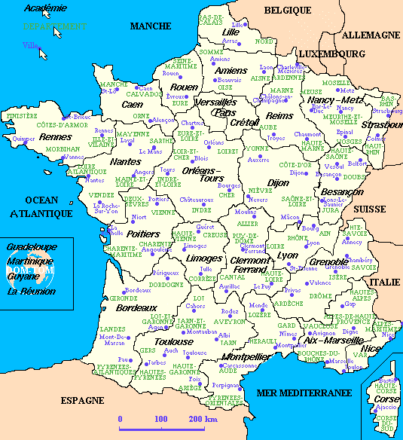
Prospective (4/5)
un projet TAL en informatique à Montpellier :
TAL: SDL
Situation
2002-2005
TAL:
INFO

Slide 31
Prospective (5/5)
Voilà ce que nous ambitionnons sur le plan du rayonnement
TAL: SDL
Objectifs
2006-2009
TAL:
INFO

Slide 32
Conclusion
L’équipe TAL est une petite structure qui a de grandes ambitions.
Constituée effectivement durant le dernier quadriennal (2002-2005), elle a réussi son démarrage en tant qu’équipe et a fait preuve d’un grand dynamisme (valorisation, production scientifique, rayonnement).
Bien que numériquement modeste, elle touche de nombreux domaines du TALN en raison de la polyvalence de ses membres.
Elle est très bien insérée dans son département où elle collabore activement avec plusieurs autres équipes.
Elle se définit à la fois par des préoccupations théoriques majeures et un souci constant de validation expérimentale et d’évaluation par des procédures externes (campagnes).
contact :
prince@lirmm.fr

